Slide 1
Международная научно-практическая конференция «Проблемы комплексной безопасности Каспийского макрорегиона»
Астрахань, 28.10.2021
КАСПИЙСКОЕ ГЕОПОЛИТИЧЕСКОЕ ПРОСТРАНСТВО
В СИСТЕМЕ ЭКОЛОГИЧЕСКОЙ БЕЗОПАСНОСТИ
Ректор ФГБОУ ВО «Астраханский государственный университет», к.э.н., профессор
К. А. Маркелов

Slide 2
Большой Каспий как геополитическая ось Евразии
Место Большого Каспия в новом мирохозяйственном укладе
Каспийский регион - современный эпицентр мировых трансформационных преобразований;
Большой Каспий - центр пересечения и сопряжения миров («Востока и Запада», «Севера и Юга»);
Большой Каспий – ареал «разлома» существующего мирохозяйственного уклада и формирования нового многополярного мироустройства.
Место России на пространстве Большого Каспия
Россия - глобальный субъект международных отношений, консолидирующий современные мирохозяйственные связи ведущих экономик мира на пространстве Большого Каспия;
Россия- гарант и «зонтик» безопасности на данном геополитическом и экономическом пространстве;
Статус России определяется сохранением и выстраиванием мирохозяйственных связей на равноправных партнерских отношениях.
Центр геоэкологической безопасности Волго-Каспийского бассейна.

Slide 3
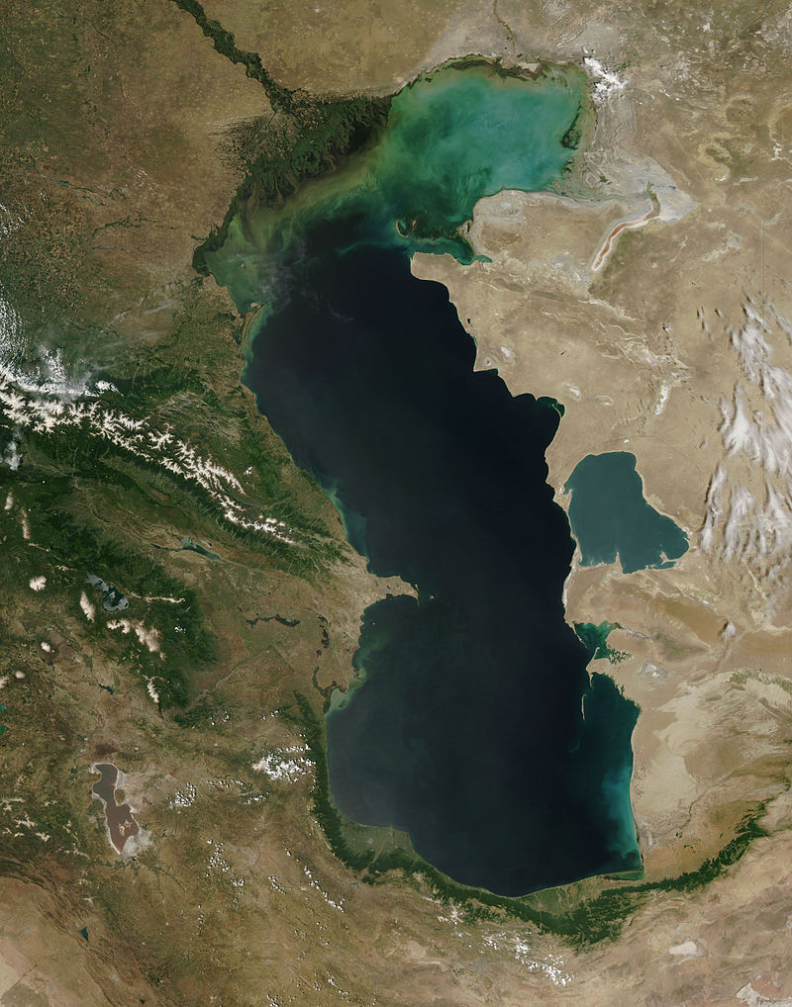
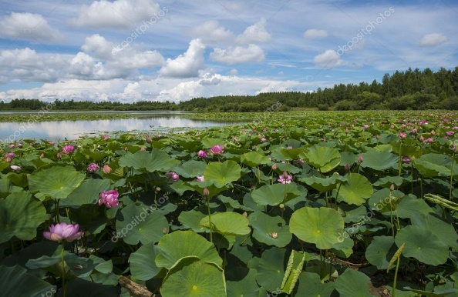
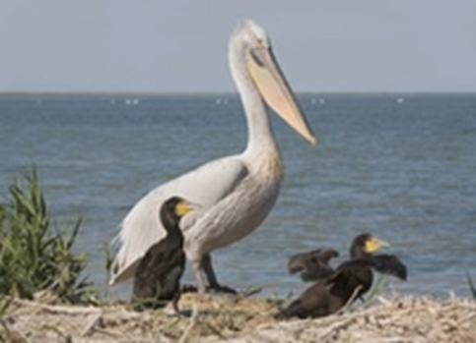
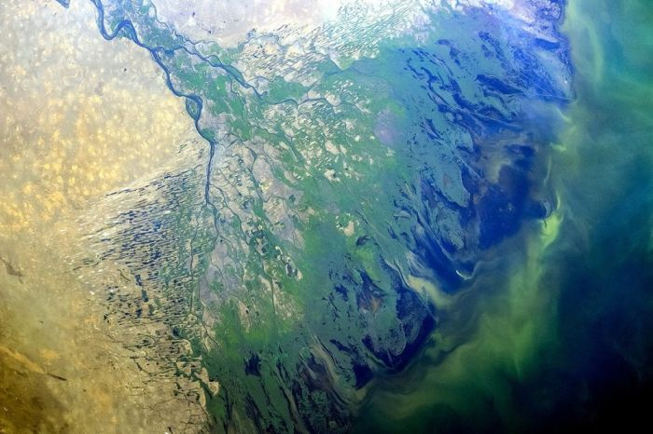
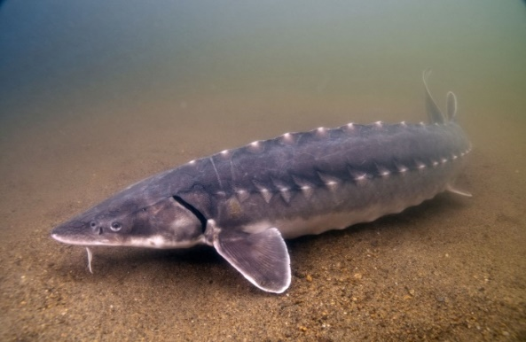
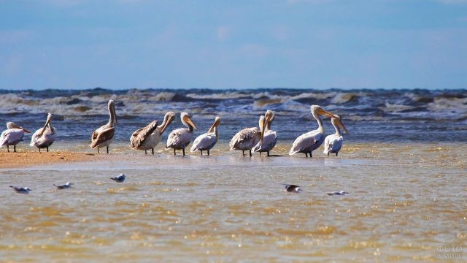
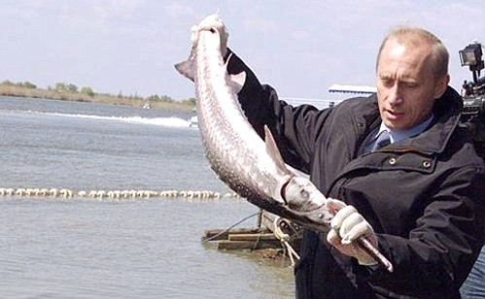
Пространственная карта Волго-Каспийского бассейна

Slide 4
Составляющие связей устойчивого развития
Геополитическая сфера

Slide 5
Энергетические интересы отдельных стран
в Каспийском регионе

Slide 6
Доля стран Каспийского региона в мировых запасах, производстве углеводородного топлива, переработке, %

Slide 7
Объемы перевалки грузов в российских морских портах Каспийского бассейна в период до 2030 года, млн. т

Slide 8
Общие уловы рыбы в Волго-Каспийском бассейне, тыс. ц

Slide 9
Социетальная безопасность Каспийского макрорегиона
Общее научно-информационное пространство
Геополитический фактор
Экология моря
Экология суши
Транспортные коридоры
Биоразнообразие
Миграционные процессы
Историко-культурное наследие
Уровень жизни

Slide 10
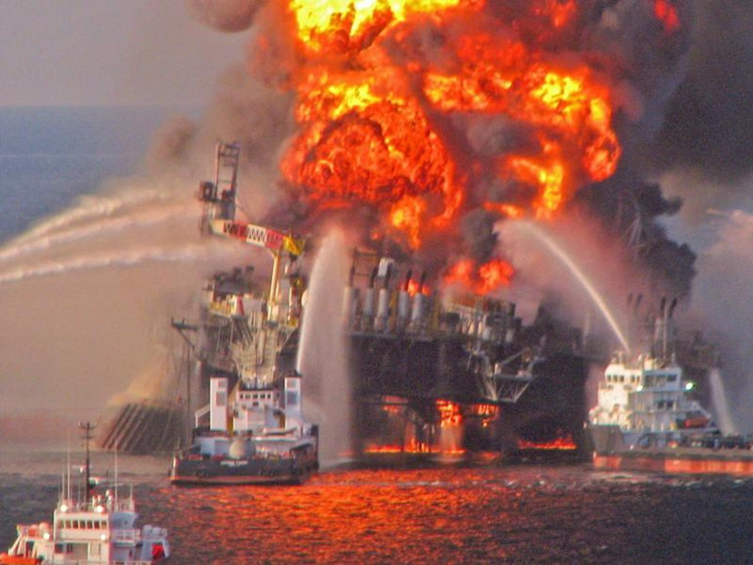
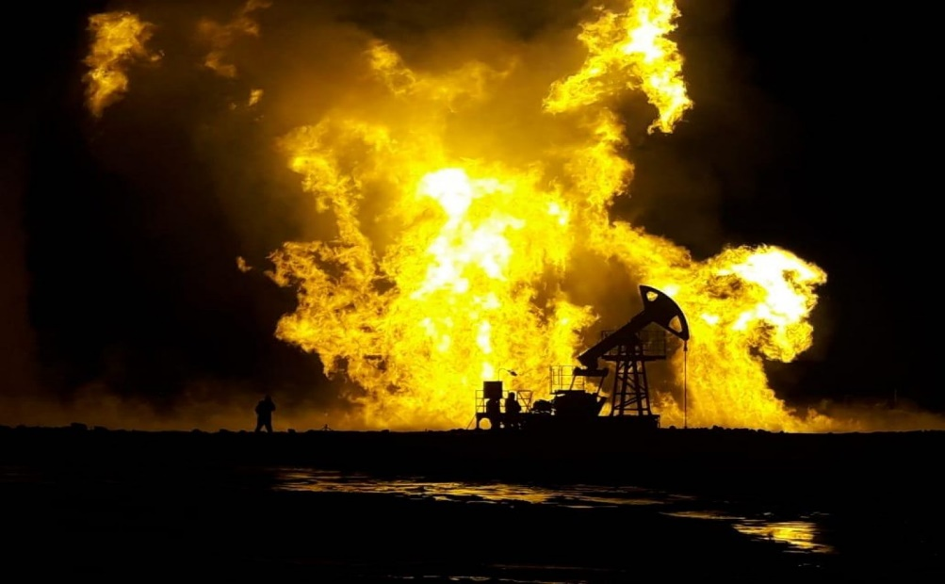
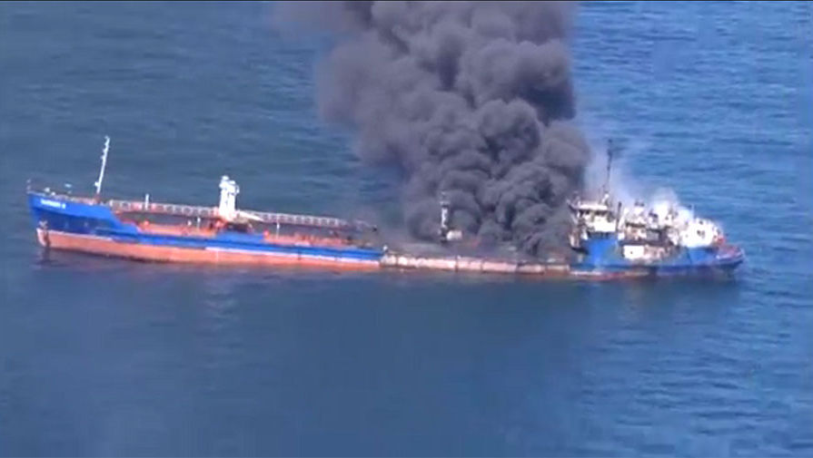
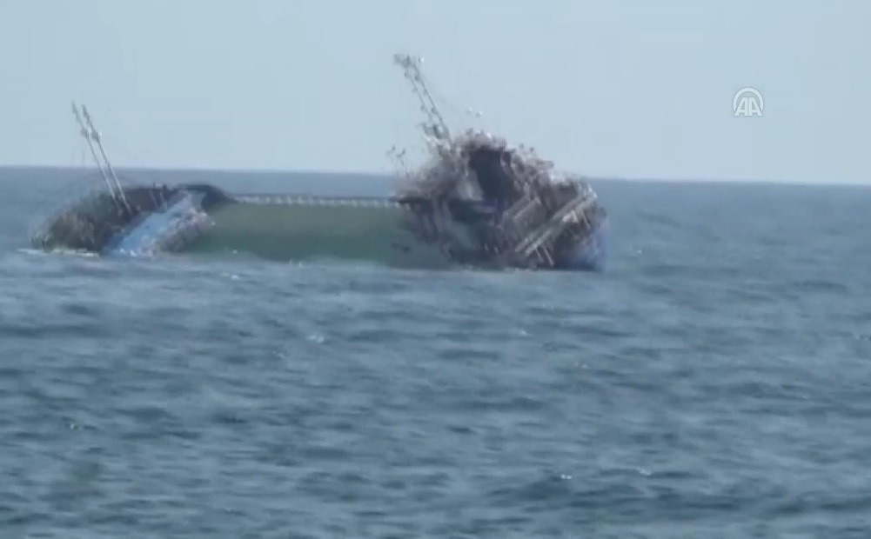
Крупнейшие аварии на Каспии

Slide 11
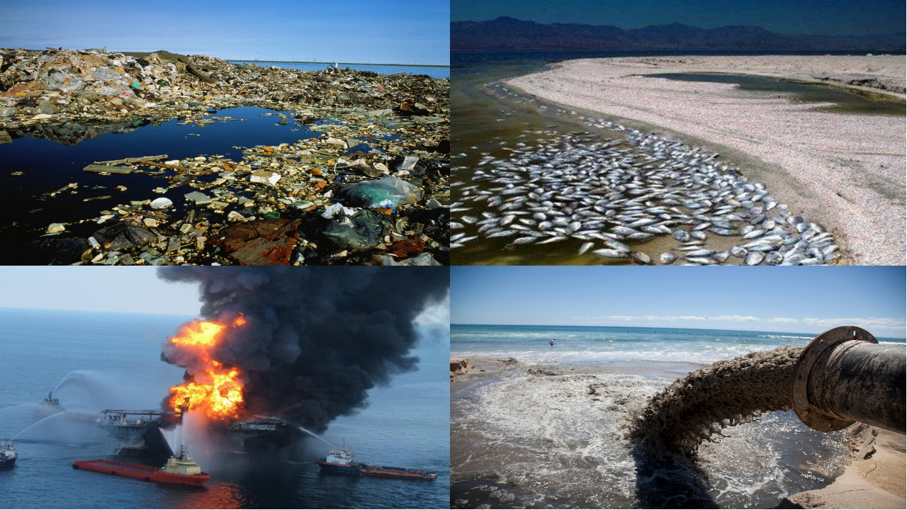
Экологическое бедствия на Каспии

Slide 12
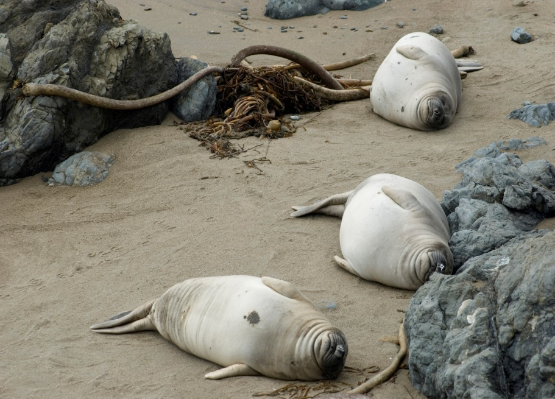
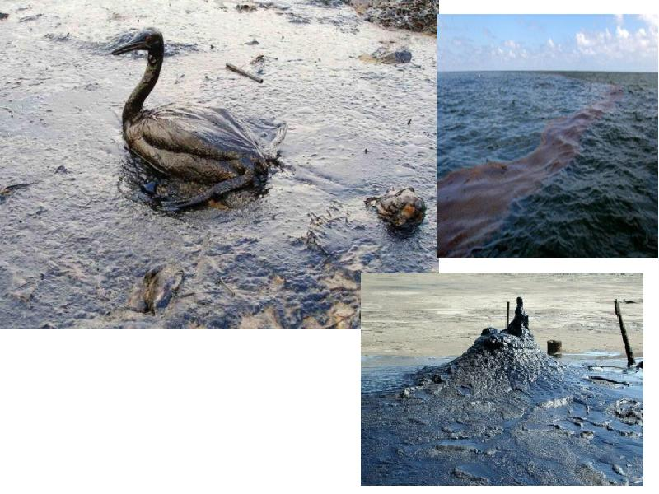
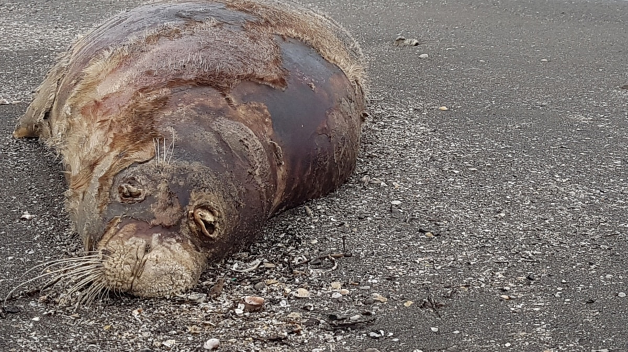
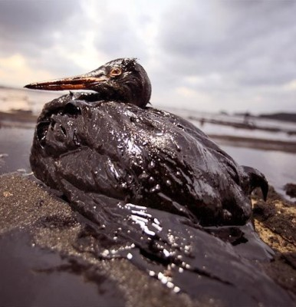
Экологическое бедствия на Каспии

Slide 13
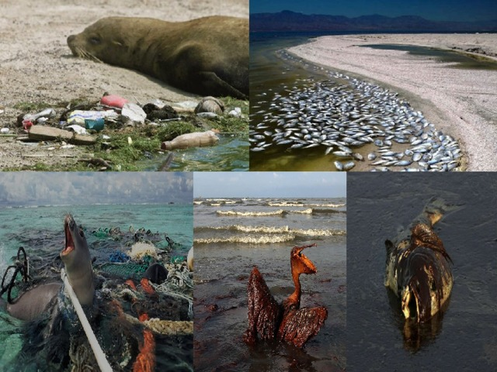
Экологическое бедствия на Каспии

Slide 14
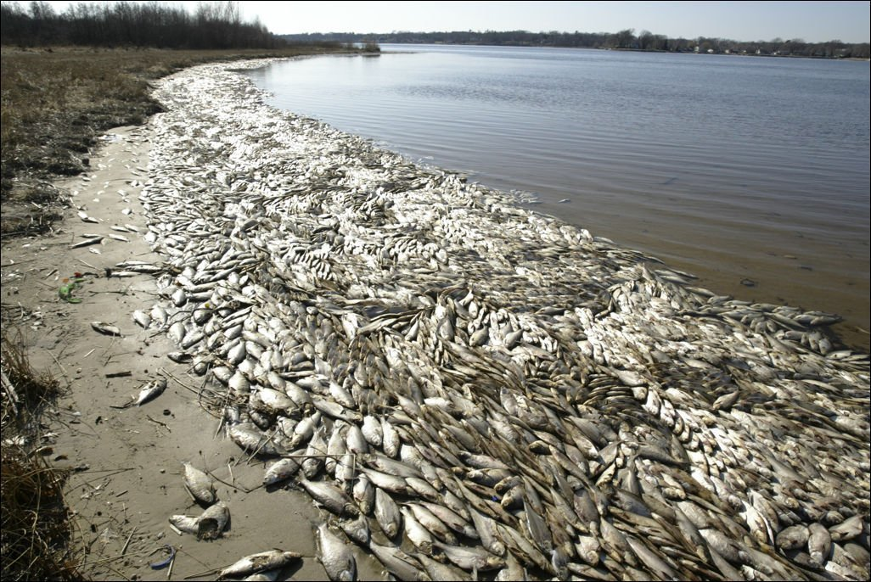
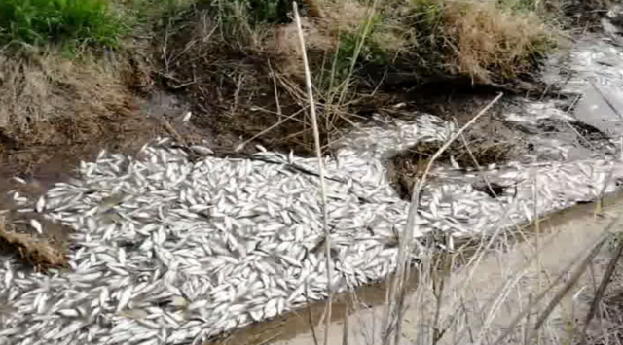
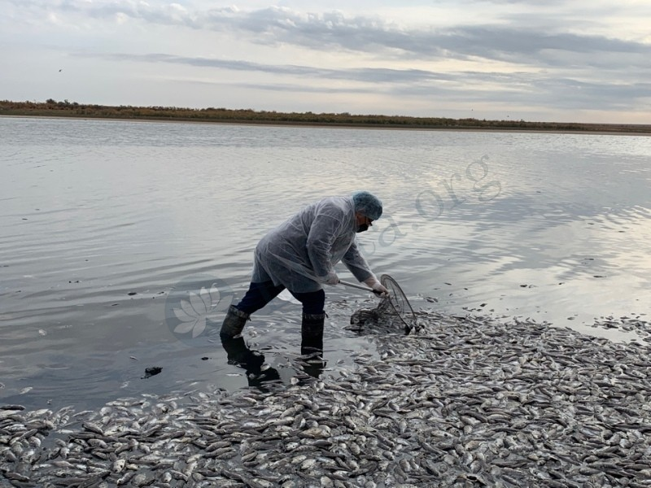
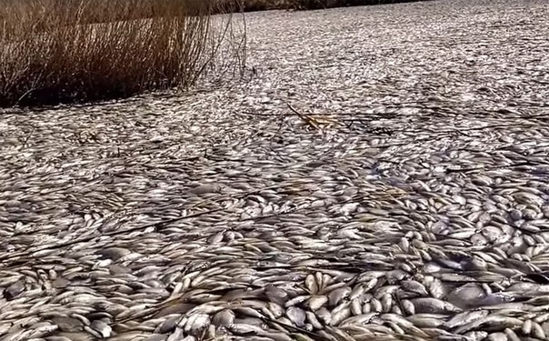
Экологические бедствия на реках Волго-Каспийского бассейна

Slide 15
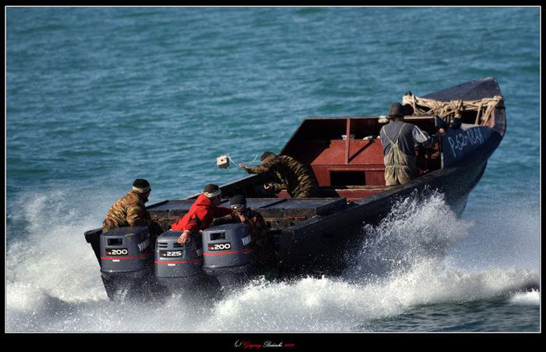
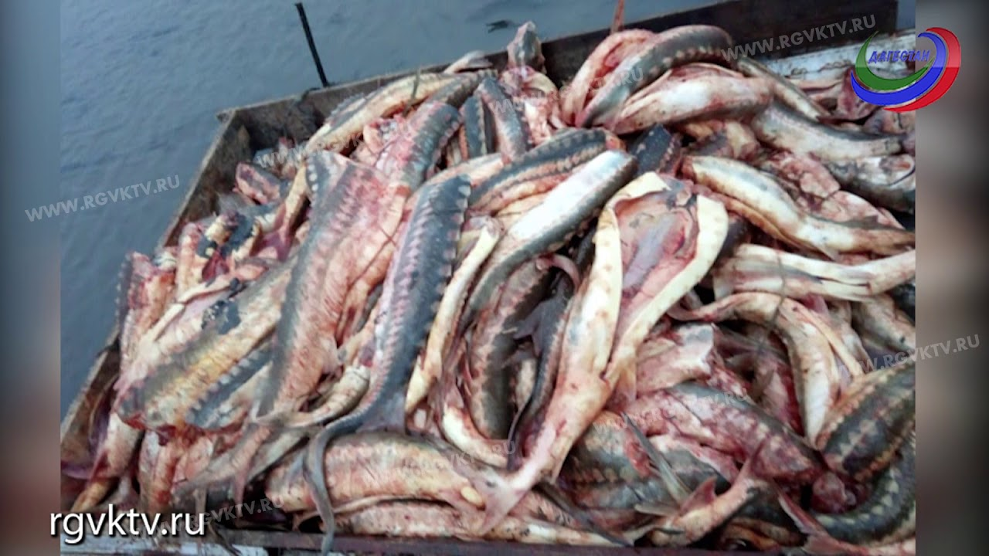
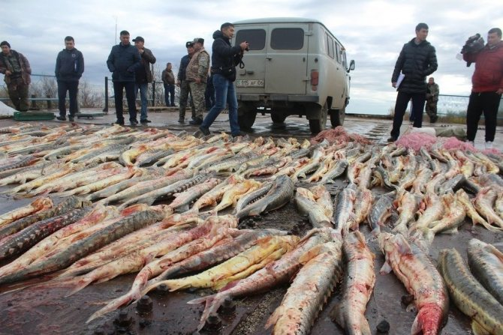
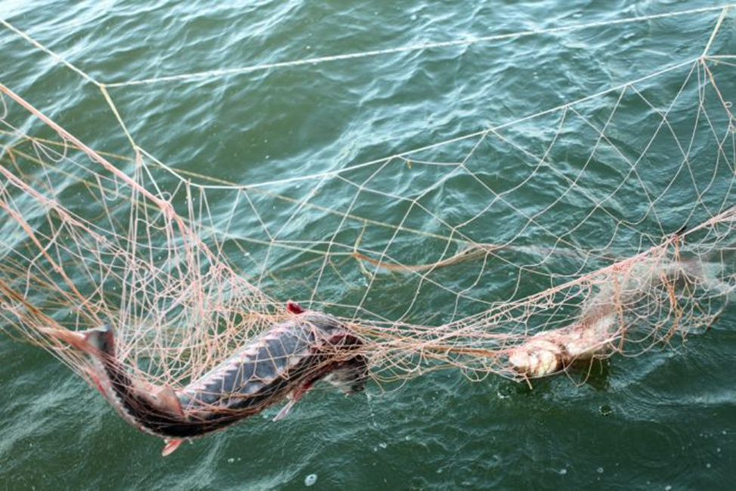
Браконьерство в Волго-Каспийском бассейне

Slide 16
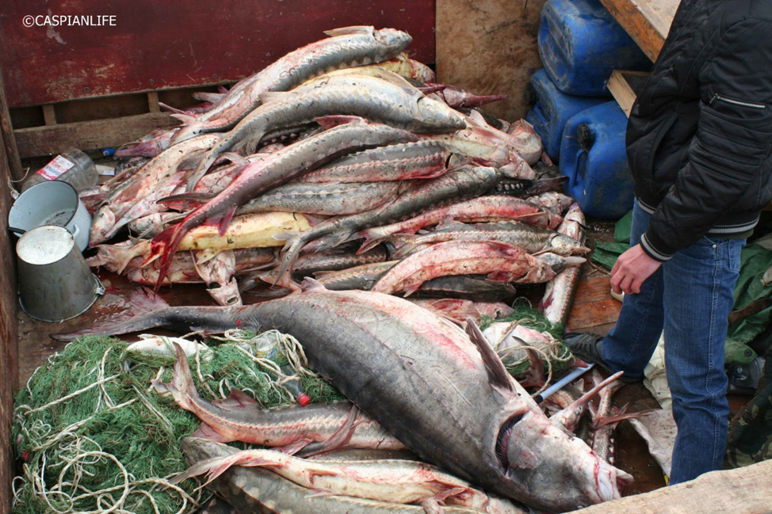
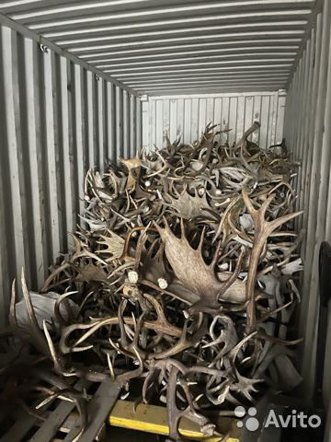
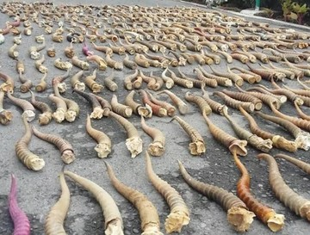
Браконьерство в Волго-Каспийском бассейне

Slide 17
Научное сотрудничество на пространстве Большого Каспия
Ареал Каспийского моря является самодостаточным природно-географическим регионом, на территории которого сконцентрирован огромный природно-ресурсный и транспортно-логистический потенциал.
Являясь хрупкой экосистемой, Каспий нуждается в сохранении биологического разнообразия и экологической целостности всего Волго-Каспийского бассейна, который нуждается в проведении комплексных системных исследований на международной и междисциплинарной основе.
Ратификация Конвенции о правовом статусе Каспийского моря позволит консолидировать усилия научной общественности государств с целью повышения ответственности перед нынешним и будущими поколениями за сохранение Каспийского моря и устойчивое развитие региона.
Астраханский государственный университет приступили к созданию научной школы «Современные геополитические процессы формирования и развития Большого Каспия как центрального узла Евразийского пространства».
В рамках программы «Приоритет 2030» университет предложил стратегические проекты регионального развития: «Морской робот»; «Цифровая платформа транспортного коридора «Север-Юг»; «Разработка системы социетальной безопасности Каспийского макрорегиона»; «Повышение уровня экологической безопасности и сохранение природных систем Каспийского макрорегиона»; «Каспийский инкубатор агро- и биотехнологий».

